Slide 1
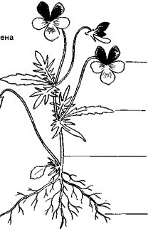
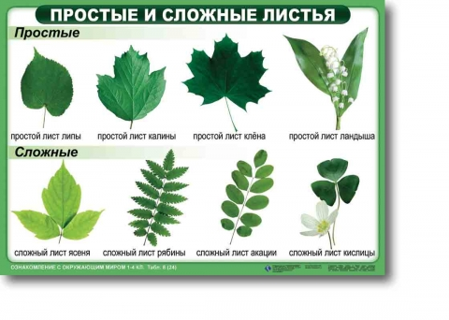
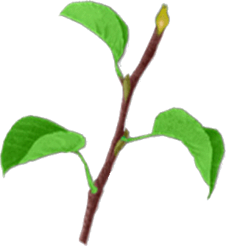
Ф.И. _______________________________________
1. Подпиши органы растений
2. Определите и подпишите простые и сложные листья.
________ _________ ________ _________ _________
Напишите, чем живая природа отличается от неживой.
___________________________________________________
___________________________________________________.
4. Что такое побег? _________________________________________.
( на рисунке подпишите части побега )
_________________
_______________
______________
5. Корень – это ____________________________________________.
6. Как называются стебли у деревьев? ________________________.
7. С помощью чего листовая пластинка прикрепляется к стеблю?
__________________________.

